Slide 1
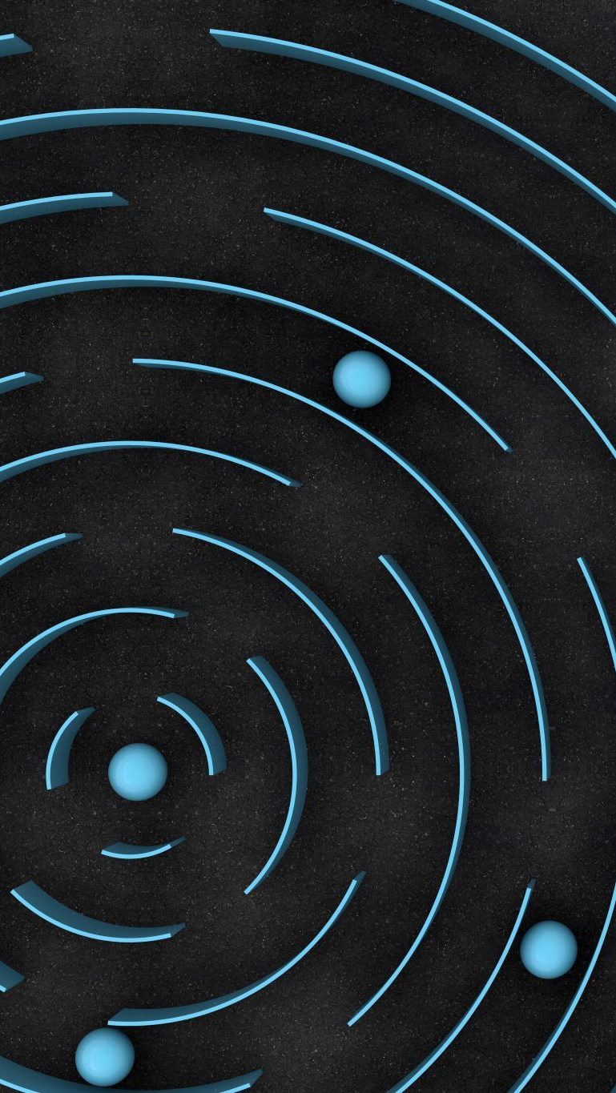
Qui a découvert la gravitation ?
A:Newton
B:galilei
C:copernic

Slide 2
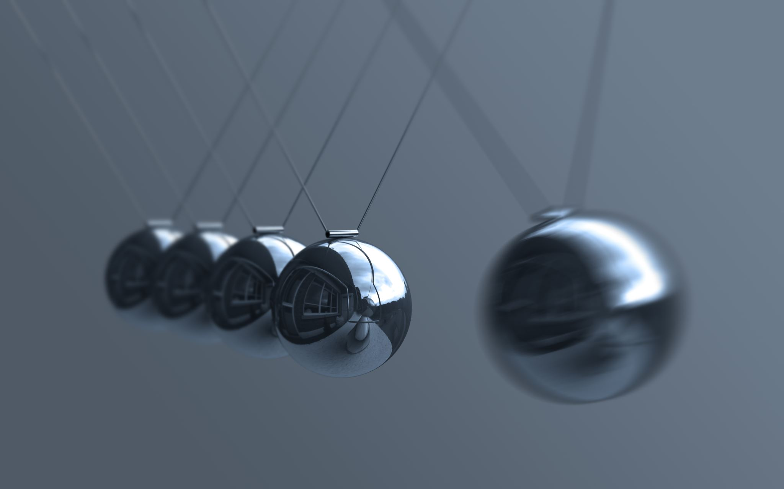
Newton

Slide 3
Quelle est l'étoile dans le système solaire?
Neptune
Soleil
Étoile

Slide 4
Soleil

Slide 5
Quelle est le diametre de l'Équateur de mercure?
12104km
6794km
4880km

Slide 6
4880km

Slide 7
Quelle est la masse de la lune ?
A:7,53X10
B:7,35X10
C:7,35X10
22
12
22

Slide 8
C

Slide 9
Qu'est ce qu'une comète?
A:une lune
B: Un petit bloc de roche et de glace don’t l'orbitre passe près du soleil
C: UN corps de type rocheux en orbitre autour du soleil

Slide 10
B

